Slide 1
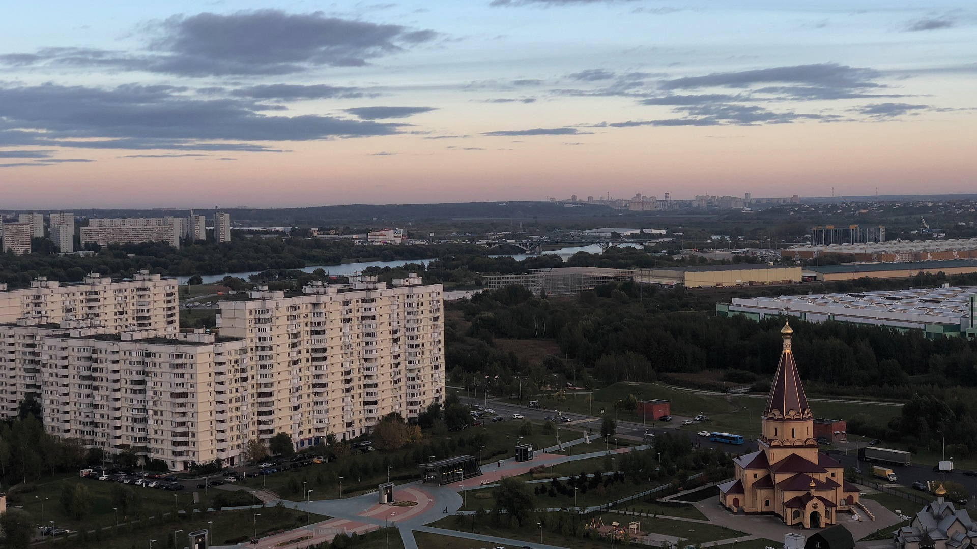
Презентация выполненных работ по благоустройству района «Братеево»
Москва, 2018

Slide 2
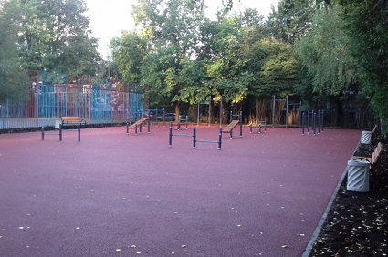
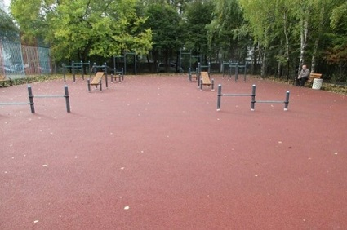
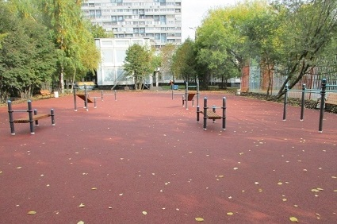
Благоустройство двора ул. Алма-Атинская, д. 10, корп. 3
Выполненные работы:
устройство спортивной площадки
установка тренажеров
покрытие площадки резиновой крошкой
1

Slide 3
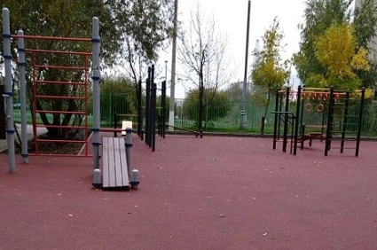
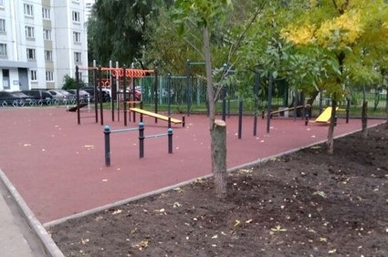
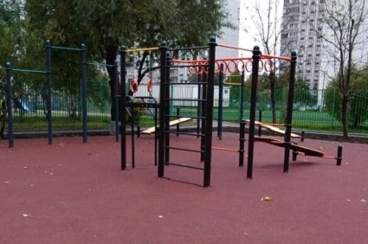
Благоустройство двора ул. Борисовские пруды, д. 14, корп. 2
Выполненные работы:
устройство спортивной площадки
установка тренажеров
покрытие площадки резиновой крошкой
2

Slide 4
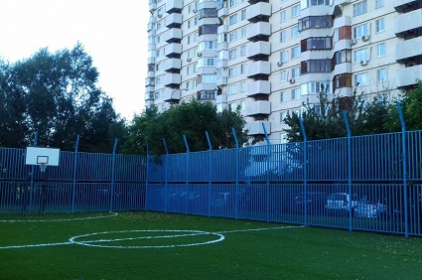
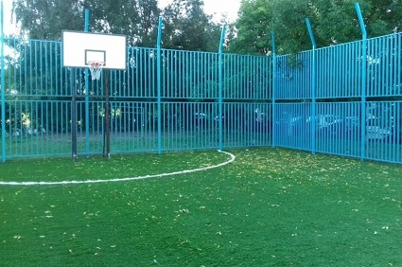
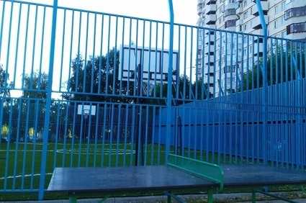
Благоустройство двора ул. Братеевская, д. 18, корп. 5
Выполненные работы:
устройство футбольного поля
установка баскетбольных щитов
покрытие искусственным газоном
3

Slide 5
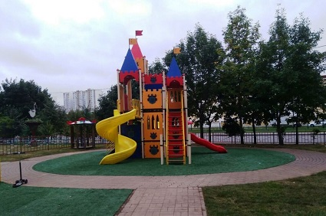
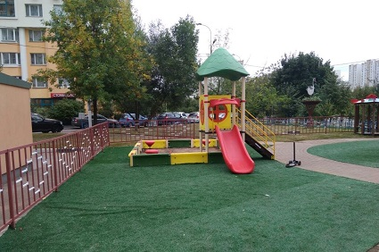
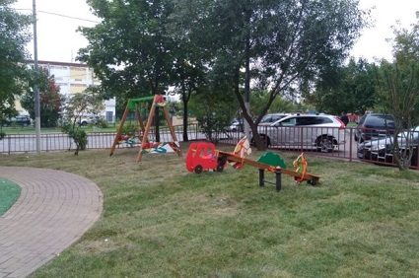
Благоустройство двора ул. Братеевская , д. 21, корп. 4
Выполненные работы:
устройство детской площадки
установка песочницы и домика
установка качелей
4

Slide 6
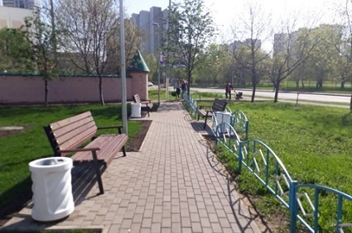
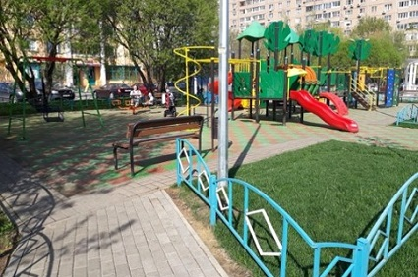
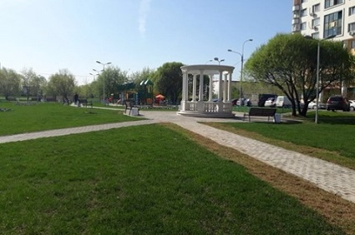
Благоустройство двора ул. Братеевская, д. 21, корп. 5
Выполненные работы:
укладка брусчатки на тротуаре
установка скамеек и урн
устройство сквера
5

Slide 7
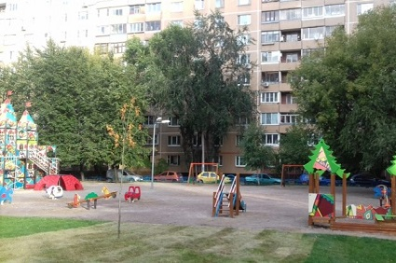
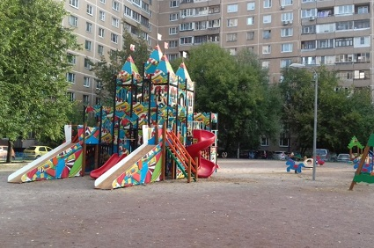
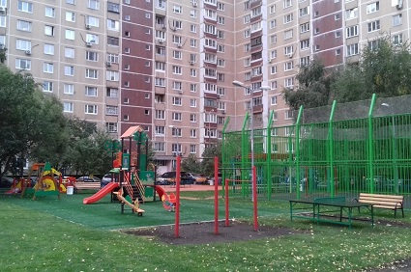
Благоустройство двора ул. Братеевская , д. 27, корп. 1 и 2
Выполненные работы:
устройство детской площадки
установка горок и турников
устройство газона
6

Slide 8
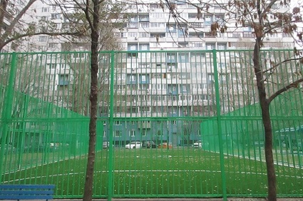
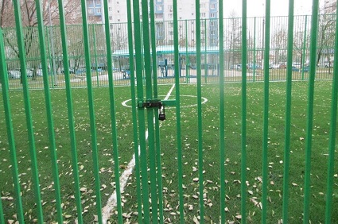
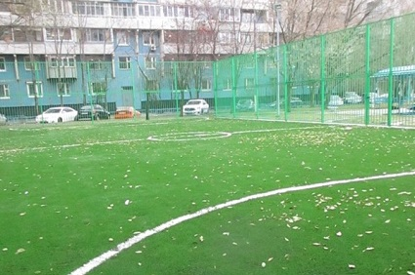
Благоустройство двора ул. Братеевская, д. 35, корп. 3
Выполненные работы:
устройство футбольной площадки
установка забора
устройство покрытия
7

Slide 9
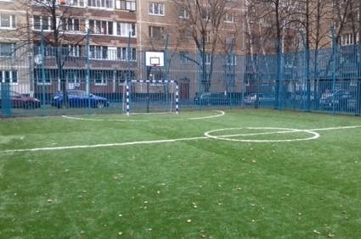
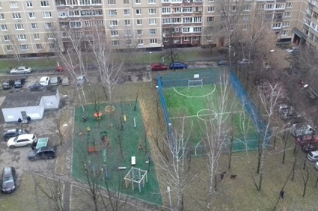
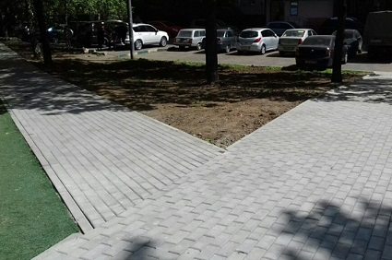
Благоустройство дворов ул. Братеевская д. 10, корп.2 и д. 8, корп. 2
Выполненные работы:
устройство футбольной площадки
установка тренажеров
укладка брусчатки на тротуарах
8

Slide 10
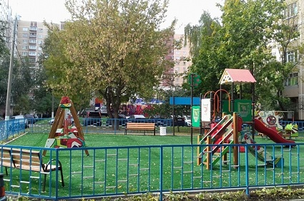
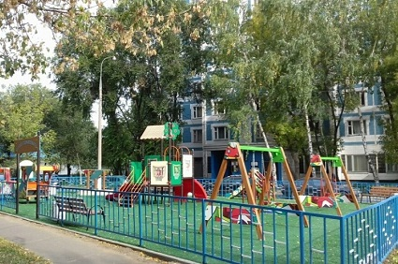
Благоустройство двора ул. Ключевская, д. 16/29
Выполненные работы:
устройство детской площадки
установка качелей
установка домиков и горок
В том числе:
установка скамеек
установка урн
покрытие площадки резиновой крошкой
9

Slide 11
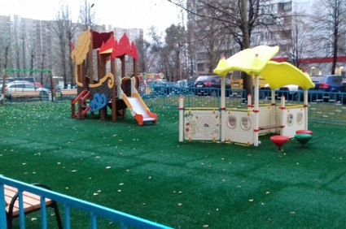
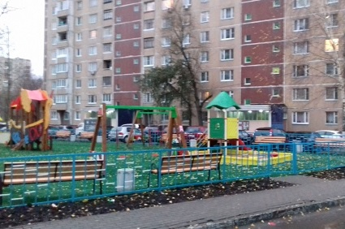
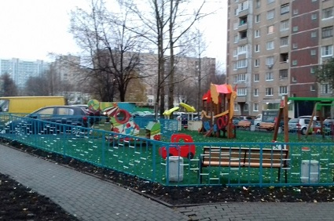
Благоустройство двора ул. Братеевская, д. 25, корп. 3
Выполненные работы:
устройство детской площадки
установка качелей
покрытие площадки резиновой крошкой
10

Slide 12
Больше информации на сайте
http://gbu-brateevo.ru/
Телефон: +7 (495) 342-33-11
Подготовлено ГБУ «Жилищник района Братеево»

